Slide 1

CHƯƠNG I
CHƯƠNG VIII. ĐẠI SỐ TỔ HỢP
TOÁN ĐẠI SỐ
23
QUY TẮC ĐẾM
(4 tiết)
➉
1
QUY TẮC CỘNG VÀ SƠ ĐỒ HÌNH CÂY
1
2
2
QUY TẮC NHÂN
3
LUYỆN TẬP
4

Slide 2

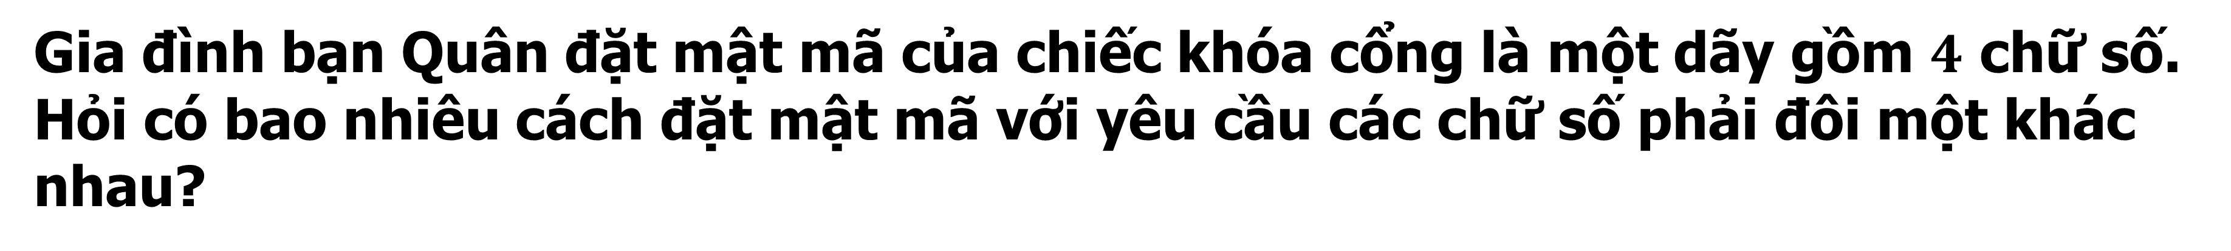
HĐ Khởi động
Gia đình bạn Quân đặt mật mã của chiếc khóa cổng là một dãy gồm $4$ chữ số. Hỏi có bao nhiêu cách đặt mật mã với yêu cầu các chữ số phải đôi một khác nhau?

Slide 3
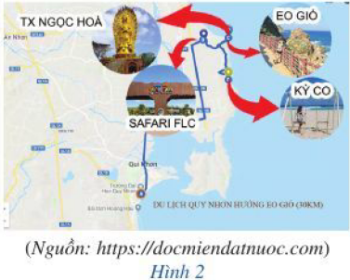
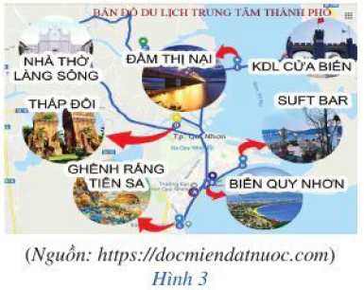

$$x$$
$$x$$
I. HÌNH THÀNH KHÁI NIỆM QUY TẮC CỘNG VÀ SƠ ĐỒ HÌNH CÂY
HTKT1: HÌNH THÀNH KHÁI NIỆM QUY TẮC CỘNG VÀ SƠ ĐỒ HÌNH CÂY
Gia đình Bạn Liên dự định đi du lịch ở Quy Nhơn (Bình Định). Hướng dẫn viên du lịch đưa ra hai chương trình như sau:
+ Chương trình $1$ có $4$ điểm tham quan: Khu Safari FLC, Khu du lịch Eo Gió, Khu du lịch Kỳ Co, Tịnh xá Ngọc Hòa.
+ Chương trình $2$ gồm $7$ địa điểm tham quan: Biển Quy Nhơn, Khu du lịch Ghềnh Ráng Tiên Sa, Tháp Đôi, đầm Thị Nại, khu du lịch Cửa Biển, Suft Bar, nhà thờ Làng Sông.
Hỏi có bao nhiêu cách chọn một địa điểm tham quan trong số các địa điểm được giới thiệu trong hai chương trình trên?

Slide 4
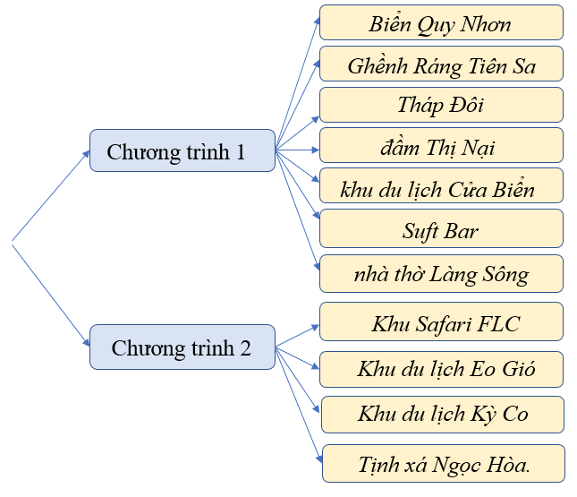

$$x$$
$$x$$
I. HÌNH THÀNH KHÁI NIỆM QUY TẮC CỘNG VÀ SƠ ĐỒ HÌNH CÂY
Bài giải
+ Sơ đồ hình cây:
+ Số cách chọn địa điểm tham quan trong số các địa điểm được giới thiệu trong hai chương trình là: $4+7=11.$

Slide 5
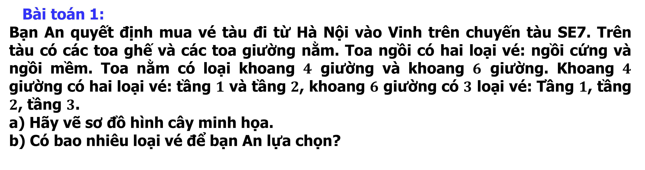
I. HÌNH THÀNH KHÁI NIỆM QUY TẮC CỘNG VÀ SƠ ĐỒ HÌNH CÂY
Bài toán 1:
Bạn An quyết định mua vé tàu đi từ Hà Nội vào Vinh trên chuyến tàu SE7. Trên tàu có các toa ghế và các toa giường nằm. Toa ngồi có hai loại vé: ngồi cứng và ngồi mềm. Toa nằm có loại khoang $4$ giường và khoang $6$ giường. Khoang $4$ giường có hai loại vé: tầng $1$ và tầng $2$, khoang $6$ giường có $3$ loại vé: Tầng $1$, tầng $2$, tầng $3$.
a) Hãy vẽ sơ đồ hình cây minh họa.
b) Có bao nhiêu loại vé để bạn An lựa chọn?
Bài toán 2:
Một quán phục vụ ăn sáng có bán phở và bún. Phở có hai loại là phở bò và phở gà. Bún có ba loại là bún bò, bún riêu cua và bún cá. Một khách hàng muốn chọn một món để ăn sáng.
a) Hãy vẽ sơ đồ hình cây minh họa.
b) Khách hàng đó có bao nhiêu cách lựa chọn một món ăn sáng?

Slide 6
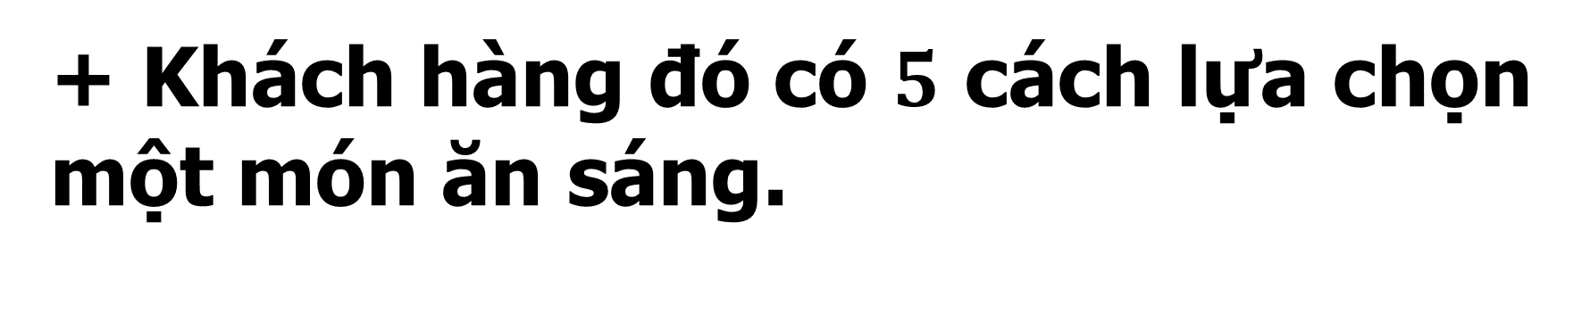
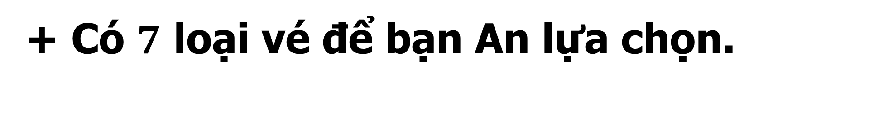
I. HÌNH THÀNH KHÁI NIỆM QUY TẮC CỘNG VÀ SƠ ĐỒ HÌNH CÂY
Bài giải
Bài toán 1:
+ Sơ đồ hình cây:
Bài toán 2:
+ Sơ đồ hình cây:
Cứng
Bò
Ngồi
Tầng 1
Phở
Mềm
Gà
Tầng 2
Nằm
Khoang 4 giường
Bún
Bò
Tầng 1
Riêu cua
Khoang 6 giường
Tầng 2
Cá
Tầng 3
+ Có $7$ loại vé để bạn An lựa chọn.
+ Khách hàng đó có $5$ cách lựa chọn một món ăn sáng.

Slide 7

I. HÌNH THÀNH KHÁI NIỆM QUY TẮC CỘNG VÀ SƠ ĐỒ HÌNH CÂY
Quy tắc cộng:
Già sử một công việc nào đó có thề thực hiện theo một trong hai phương án khác nhau:
Phương án một có $n_{1}$ cách thực hiện, phương án 1: $n_{1}$ cách
- Phương án hai có $n_{2}$ cách thực hiện (không trùng với bất kì cách thực hiện nào của phương án một) , phương án 2: $n_{2}$ cách
Khi đó số cách thực hiện công việc sẽ là: $n_{1}+n_{2}$ cách.
Chú ý:
Ta áp dụng quy tắc cộng cho một công việc có nhiều phương án khi các phương án đó rời nhau, không phụ thuộc vào nhau.
Sơ đồ hình cây là sơ đồ bắt đầu từ một nút duy nhất với các nhánh tỏa ra bổ sung. Ta có thể sử dụng sơ đồ hình cây để minh họa, giúp cho việc đếm thuận tiện và không bỏ sót trường hợp nào.

Slide 8
BÀI TẬP TRẮC NGHIỆM
Câu 1
Trường THPT A có 3 cổng ra vào dành cho học sinh. Hãy cho biết một bạn học sinh có bao nhiêu cách chọn vào và ra cổng trường.
A. 9. B. 3. C.4. D.6.
A
Bài giải
+ Hành động 1: Học sinh khi đi vào trường có 3 cách.
+Hành động 2: Học sinh khi đi ra khỏi trường có 3 cách ra.
Vậy theo quy tắc nhân ta có 3.3 = 9 cách chọn .
=> Chọn A
Notes:
T1 chưa học QTN

Slide 9
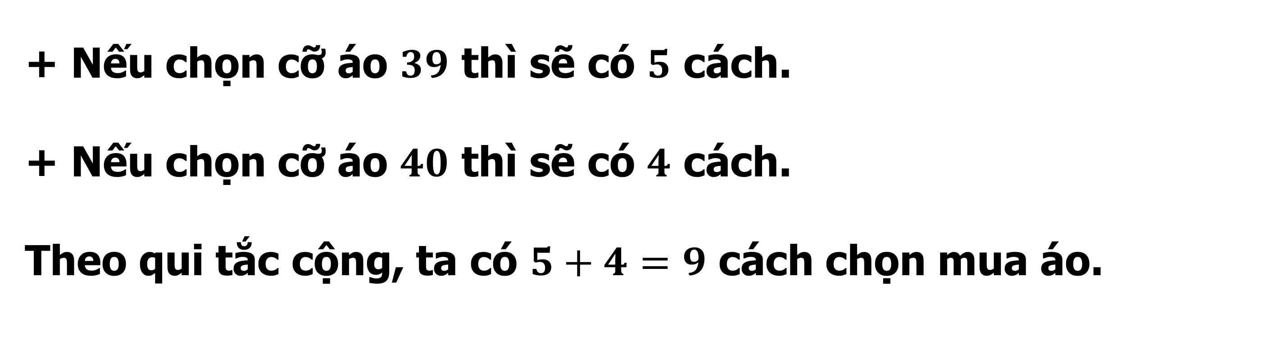
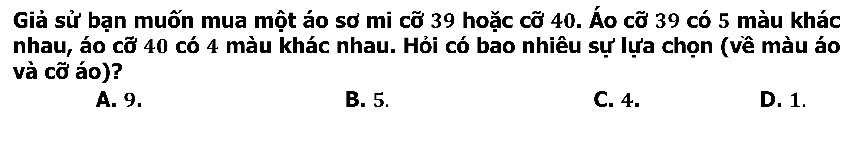
BÀI TẬP TRẮC NGHIỆM
Câu 2
Giả sử bạn muốn mua một áo sơ mi cỡ $39$ hoặc cỡ $40$. Áo cỡ $39$ có $5$ màu khác nhau, áo cỡ $40$ có $4$ màu khác nhau. Hỏi có bao nhiêu sự lựa chọn (về màu áo và cỡ áo)?
A. $9$. B. $5.$ C. $4$. D. $1.$
A
Bài giải
+ Nếu chọn cỡ áo $39$ thì sẽ có $5$ cách.
+ Nếu chọn cỡ áo $40$ thì sẽ có $4$ cách.
Theo qui tắc cộng, ta có $5+4=9$ cách chọn mua áo.

Slide 10
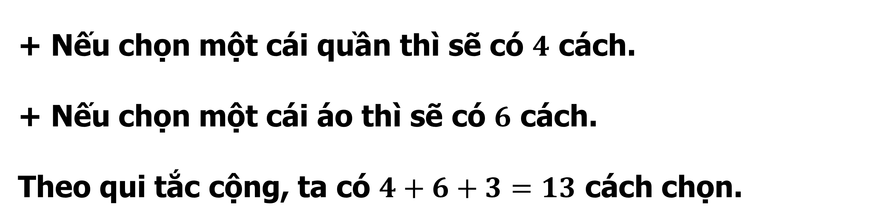
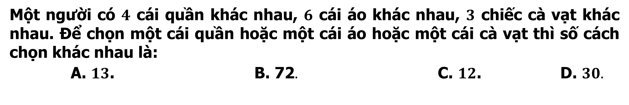
BÀI TẬP TRẮC NGHIỆM
Câu 3
Một người có $4$ cái quần khác nhau, $6$ cái áo khác nhau, $3$ chiếc cà vạt khác nhau. Để chọn một cái quần hoặc một cái áo hoặc một cái cà vạt thì số cách chọn khác nhau là:
A. $13$. B. 72$.$ C. $12$. D. $30.$
A
Bài giải
+ Nếu chọn một cái quần thì sẽ có $4$ cách.
+ Nếu chọn một cái áo thì sẽ có $6$ cách.
Theo qui tắc cộng, ta có $4+6+3=13$ cách chọn.

Slide 11
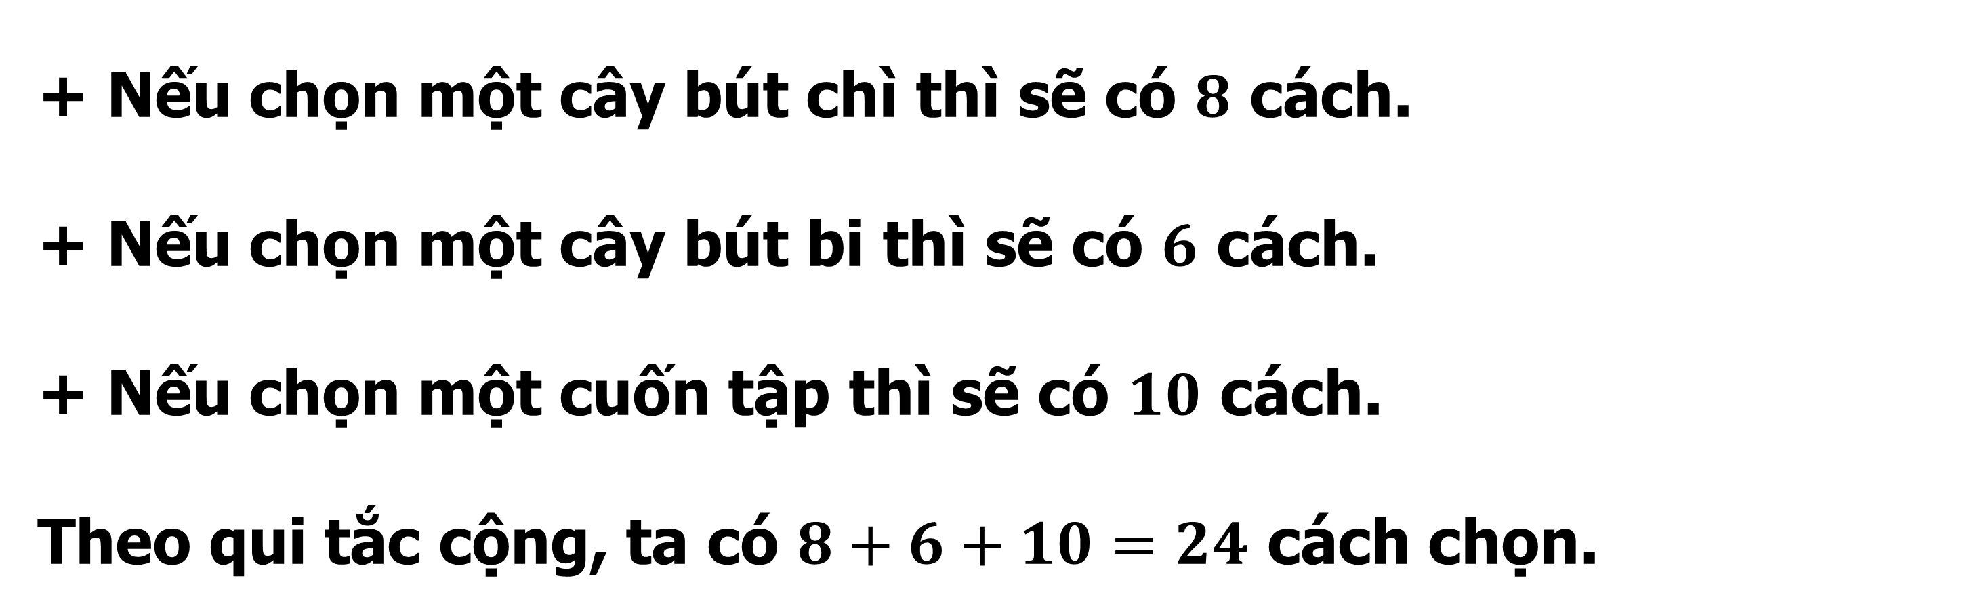
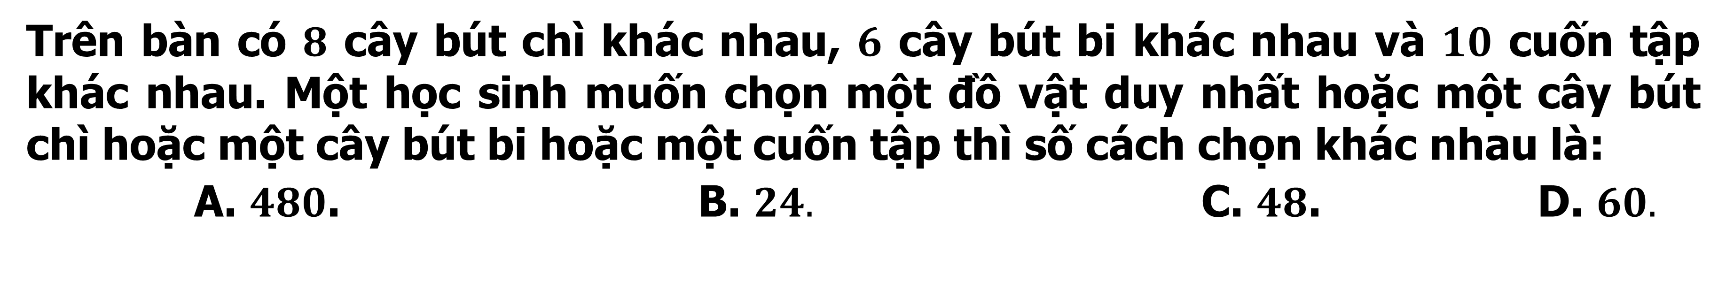
BÀI TẬP TRẮC NGHIỆM
Câu 4
Trên bàn có $8$ cây bút chì khác nhau, $6$ cây bút bi khác nhau và $10$ cuốn tập khác nhau. Một học sinh muốn chọn một đồ vật duy nhất hoặc một cây bút chì hoặc một cây bút bi hoặc một cuốn tập thì số cách chọn khác nhau là:
A. $480$. B. $24.$ C. $48$. D. $60.$
B
Bài giải
+ Nếu chọn một cây bút chì thì sẽ có $8$ cách.
+ Nếu chọn một cây bút bi thì sẽ có $6$ cách.
+ Nếu chọn một cuốn tập thì sẽ có $10$ cách.
Theo qui tắc cộng, ta có $8+6+10=24$ cách chọn.

Slide 12
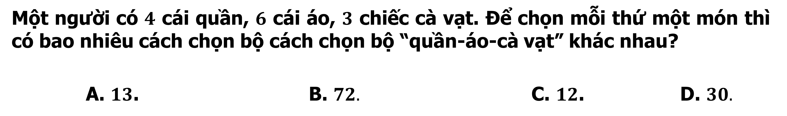

BÀI TẬP TRẮC NGHIỆM
Câu 5
Một người có $4$ cái quần, $6$ cái áo, $3$ chiếc cà vạt. Để chọn mỗi thứ một món thì có bao nhiêu cách chọn bộ cách chọn bộ “quần-áo-cà vạt” khác nhau?
A. $13$. B. $72.$ C. $12$. D. $30.$
B
Bài giải
+ Có $4$ cách chọn quần.
+ Có $6$ cách chọn áo.
+ Có $3$ cách chọn cà vạt.
Vậy theo quy tắc nhân ta có $4×6×3=72$ cách.
Notes:
T1 chưa học QTN

Slide 13
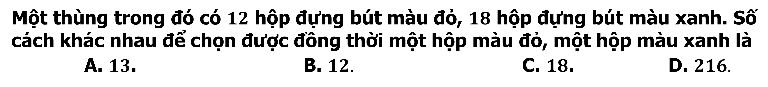
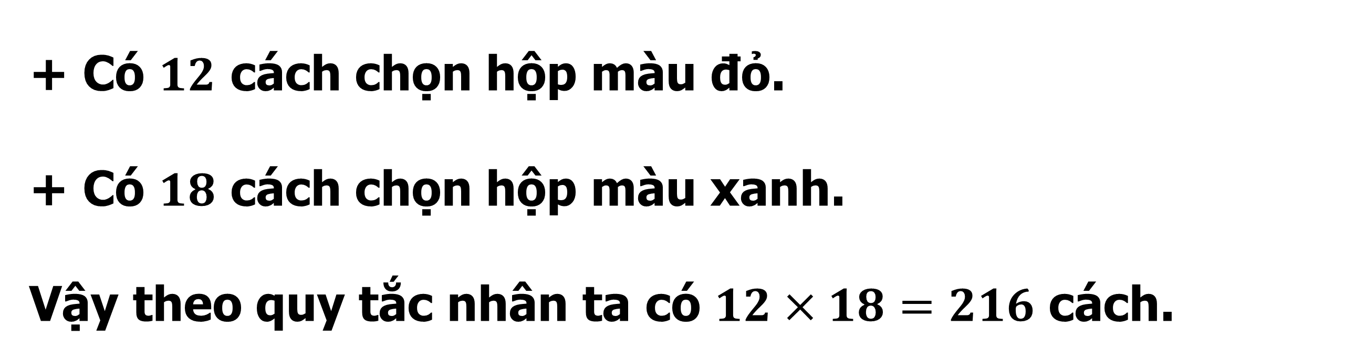
BÀI TẬP TRẮC NGHIỆM
Câu 6
Một thùng trong đó có $12$ hộp đựng bút màu đỏ, $18$ hộp đựng bút màu xanh. Số cách khác nhau để chọn được đồng thời một hộp màu đỏ, một hộp màu xanh là
A. $13$. B. $12.$ C. $18$. D. $216.$
D
Bài giải
+ Có $12$ cách chọn hộp màu đỏ.
+ Có $18$ cách chọn hộp màu xanh.
Vậy theo quy tắc nhân ta có $12×18=216$ cách.
Notes:
T1 chưa học QTN

Slide 14

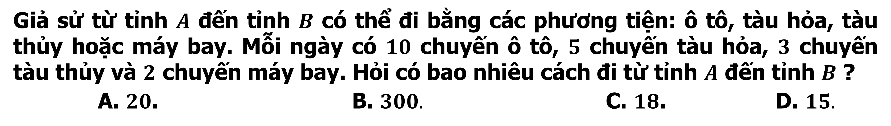

BÀI TẬP TRẮC NGHIỆM
Câu 7
Giả sử từ tỉnh $A$ đến tỉnh $B$ có thể đi bằng các phương tiện: ô tô, tàu hỏa, tàu thủy hoặc máy bay. Mỗi ngày có $10$ chuyến ô tô, $5$ chuyến tàu hỏa, $3$ chuyến tàu thủy và $2$ chuyến máy bay. Hỏi có bao nhiêu cách đi từ tỉnh $A$ đến tỉnh $B$ ?
A. $20$. B. $300.$ C. $18$. D. $15.$
A
Bài giải
Theo quy tắc cộng, ta có
$10+5+3+2=20$ cách chọn.
+ Nếu đi bằng ô tô có $10$ cách.
+ Nếu đi bằng tàu hỏa có $5$ cách.
+ Nếu đi bằng tàu thủy có $3$ cách.
+ Nếu đi bằng máy bay có $2$ cách.

Slide 15

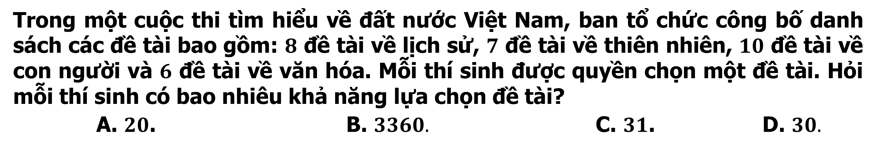
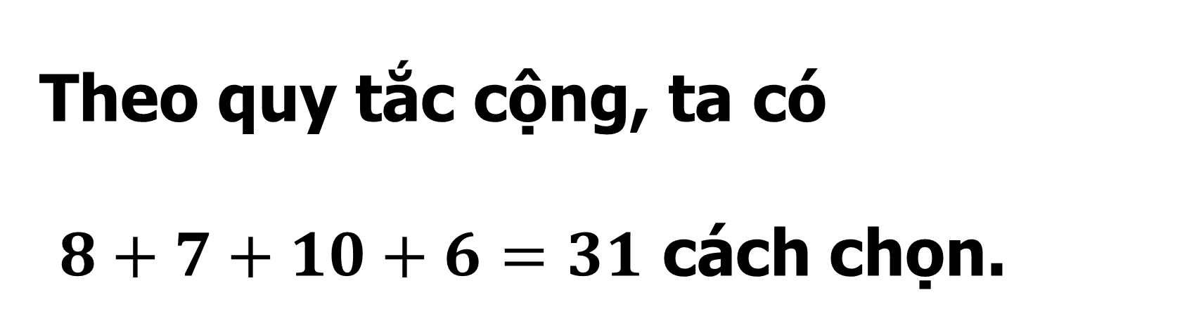
BÀI TẬP TRẮC NGHIỆM
Câu 8
Trong một cuộc thi tìm hiểu về đất nước Việt Nam, ban tổ chức công bố danh sách các đề tài bao gồm: $8$ đề tài về lịch sử, $7$ đề tài về thiên nhiên, $10$ đề tài về con người và $6$ đề tài về văn hóa. Mỗi thí sinh được quyền chọn một đề tài. Hỏi mỗi thí sinh có bao nhiêu khả năng lựa chọn đề tài?
A. $20$. B. $3360.$ C. $31$. D. $30.$
C
Bài giải
+ Nếu chọn đề tài về lịch sử có $8$ cách.
+ Nếu chọn đề tài về thiên nhiên có $7$ cách.
+ Nếu chọn đề tài về con người có $10$ cách.
+ Nếu chọn đề tài về văn hóa có $6$ cách.
Theo quy tắc cộng, ta có
$8+7+10+6=31$ cách chọn.

Slide 16
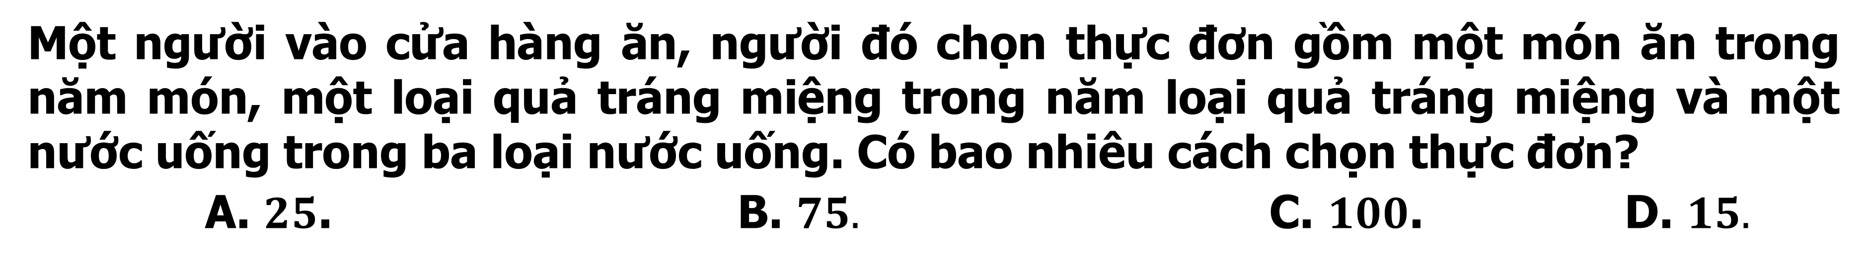

BÀI TẬP TRẮC NGHIỆM
Câu 9
Một người vào cửa hàng ăn, người đó chọn thực đơn gồm một món ăn trong năm món, một loại quả tráng miệng trong năm loại quả tráng miệng và một nước uống trong ba loại nước uống. Có bao nhiêu cách chọn thực đơn?
A. $25$. B. $75.$ C. $100$. D. $15.$
B
Bài giải
+ Có $5$ cách chọn món ăn.
+ Có $5$ cách chọn quả tráng miệng.
+ Có $3$ cách chọn nước uống.
Vậy theo quy tắc nhân ta có $5×5×3=75$ cách.
Notes:
T1 chưa học QTN

Slide 17
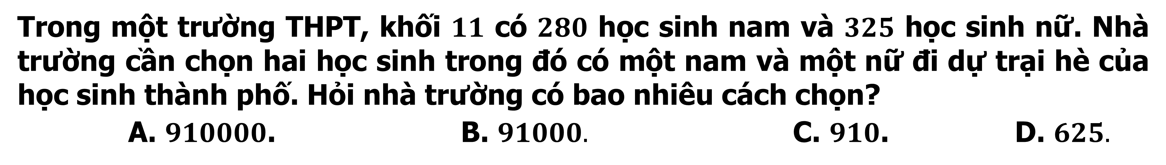
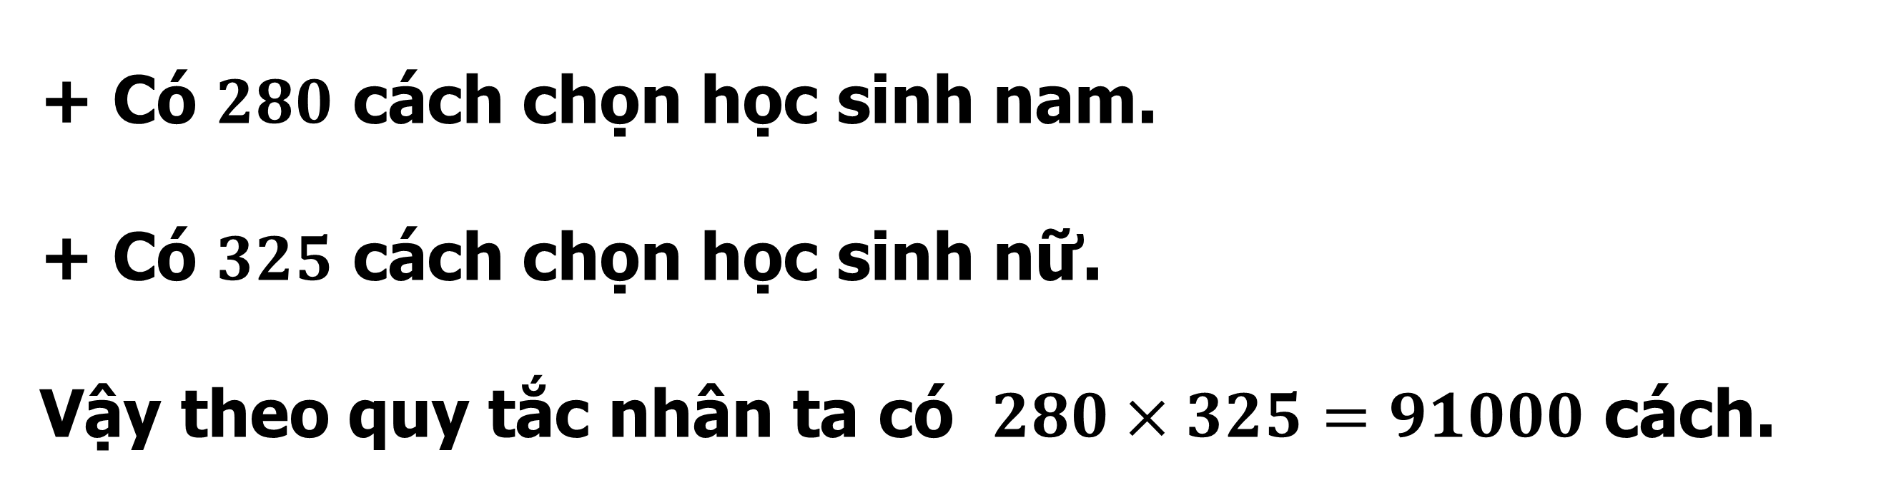
BÀI TẬP TRẮC NGHIỆM
Câu 10
Trong một trường THPT, khối $11$ có $280$ học sinh nam và $325$ học sinh nữ. Nhà trường cần chọn hai học sinh trong đó có một nam và một nữ đi dự trại hè của học sinh thành phố. Hỏi nhà trường có bao nhiêu cách chọn?
A. $910000$. B. $91000.$ C. $910$. D. $625.$
B
Bài giải
+ Có $280$ cách chọn học sinh nam.
+ Có $325$ cách chọn học sinh nữ.
Vậy theo quy tắc nhân ta có $280×325=91000$ cách.
Notes:
T1 chưa học QTN

Slide 18
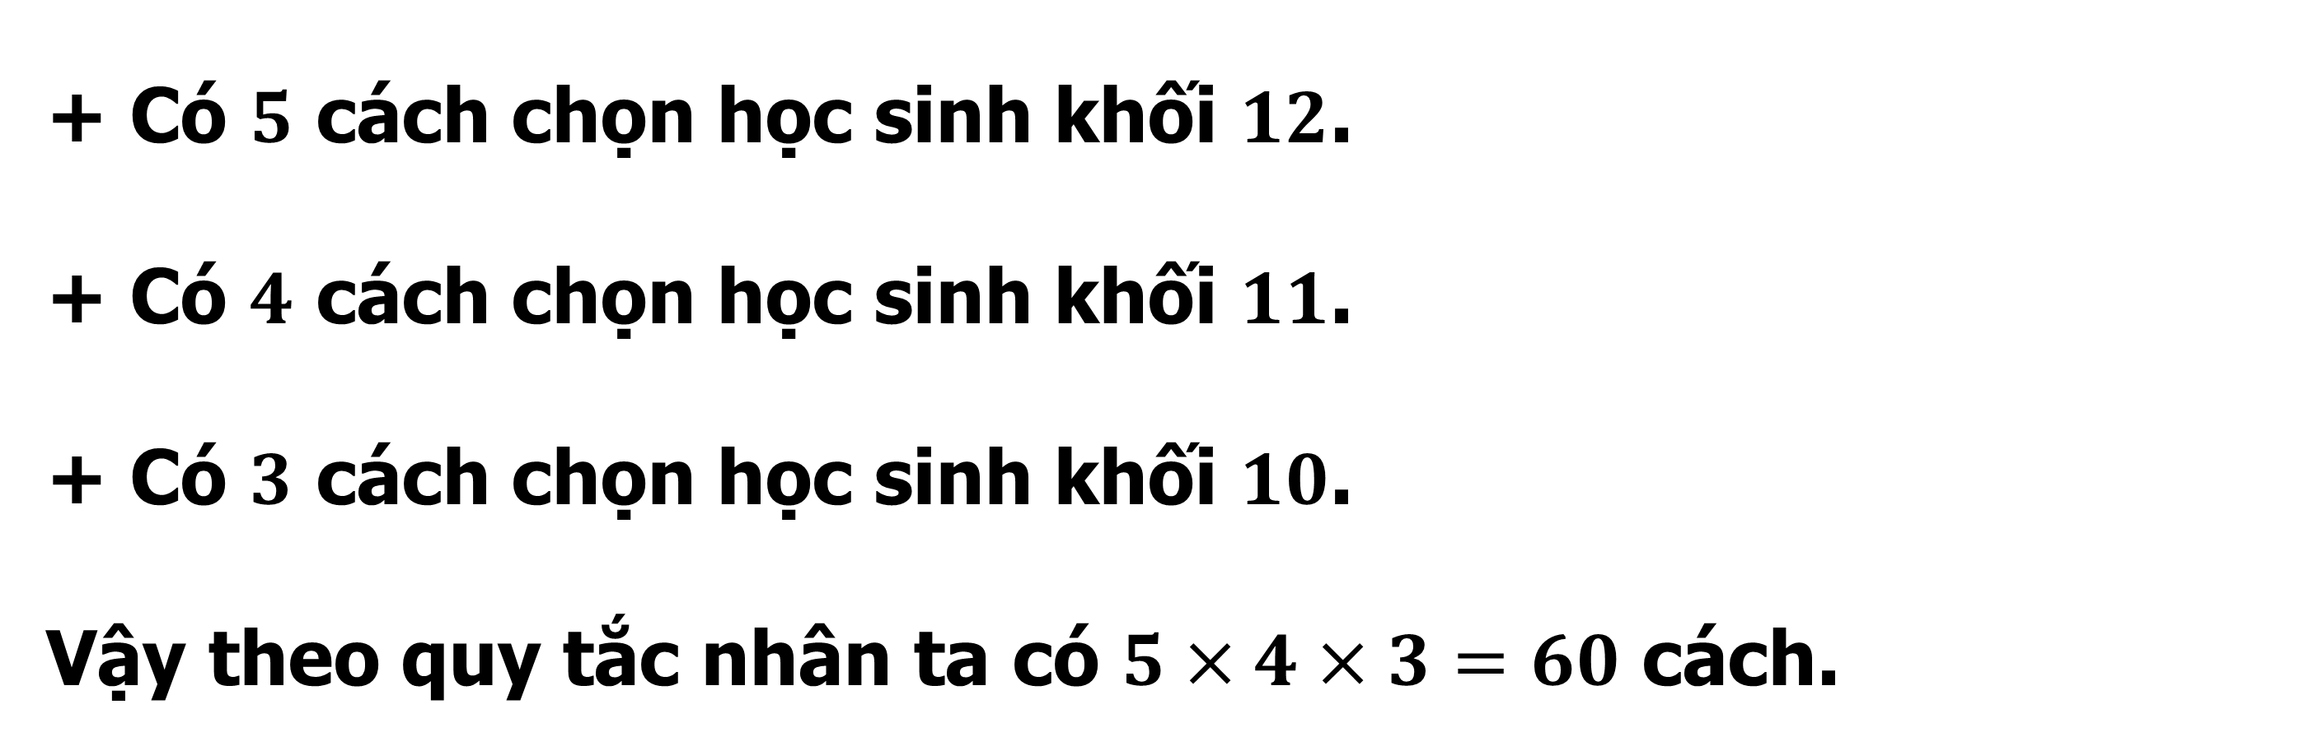
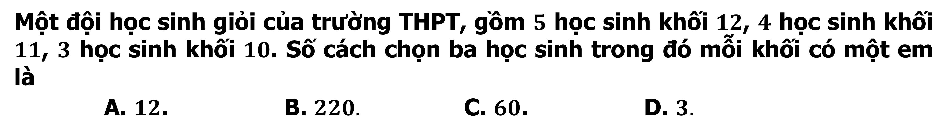
BÀI TẬP TRẮC NGHIỆM
Câu 11
Một đội học sinh giỏi của trường THPT, gồm $5$ học sinh khối $12$, $4$ học sinh khối $11$, $3$ học sinh khối $10$. Số cách chọn ba học sinh trong đó mỗi khối có một em là
A. $12$. B. $220.$ C. $60$. D. $3.$
C
Bài giải
+ Có $5$ cách chọn học sinh khối $12$.
+ Có $4$ cách chọn học sinh khối $11$.
+ Có $3$ cách chọn học sinh khối $10$.
Vậy theo quy tắc nhân ta có $5×4×3=60$ cách.

Slide 19

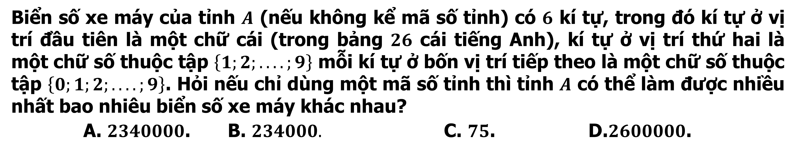

BÀI TẬP TRẮC NGHIỆM
Câu 12
Biển số xe máy của tỉnh $A$ (nếu không kể mã số tỉnh) có $6$ kí tự, trong đó kí tự ở vị trí đầu tiên là một chữ cái (trong bảng $26$ cái tiếng Anh), kí tự ở vị trí thứ hai là một chữ số thuộc tập $\left\{1;2;....;9\right\}$ mỗi kí tự ở bốn vị trí tiếp theo là một chữ số thuộc tập $\left\{0;1;2;....;9\right\}$. Hỏi nếu chỉ dùng một mã số tỉnh thì tỉnh $A$ có thể làm được nhiều nhất bao nhiêu biển số xe máy khác nhau?
A. $2340000$. B. $234000.$ C. $75$. D.$2600000$.
A
Bài giải
+ Có $10$ cách chọn $a_{5}$
+ Có $10$ cách chọn $a_{6}$
Vậy theo quy tắc nhân ta có
$26×9×10×10×10×10=2340000$ biển số xe.
=> Chọn A
Giả sử biển số xe là. $a_{1}a_{2}a_{3}a_{4}a_{5}a_{6}$
+ Có $26$ cách chọn $a_{1}$.
+ Có $9$ cách chọn $a_{2}$.
+ Có $10$ cách chọn $a_{4}$.
+ Có $10$ cách chọn $a_{5}$

Slide 20
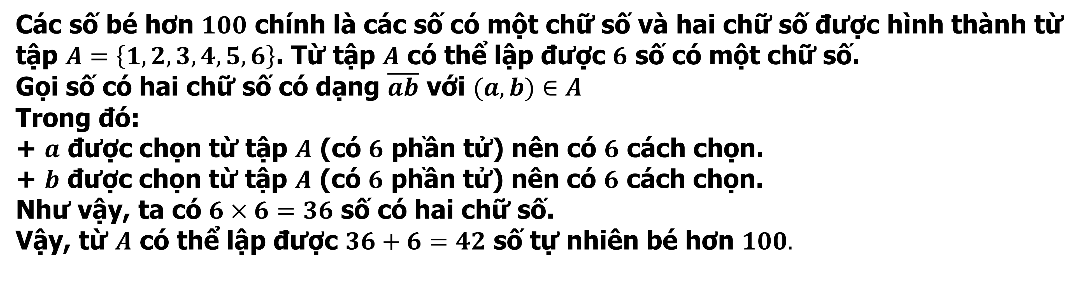
BÀI TẬP TRẮC NGHIỆM
Câu 13
Từ các chữ số $1, 2, 3, 4, 5, 6$ có thể lập được bao nhiêu chữ số tự nhiên bé hơn $100$?
A. 36. B. 62$.$ C. 54. D. 42.
D
Bài giải
Các số bé hơn $100$ chính là các số có một chữ số và hai chữ số được hình thành từ tập $A=\left\{1, 2, 3, 4, 5, 6\right\}$. Từ tập $A$ có thể lập được $6$ số có một chữ số.
Gọi số có hai chữ số có dạng $\overline{ab}$ với $(a,b)∈A$
Trong đó:
+ $a$ được chọn từ tập $A$ (có $6$ phần tử) nên có $6$ cách chọn.
+ $b$ được chọn từ tập $A$ (có $6$ phần tử) nên có $6$ cách chọn.
Như vậy, ta có $6×6=36$ số có hai chữ số.
Vậy, từ $A$ có thể lập được $36+6=42$ số tự nhiên bé hơn $100.$

Slide 21
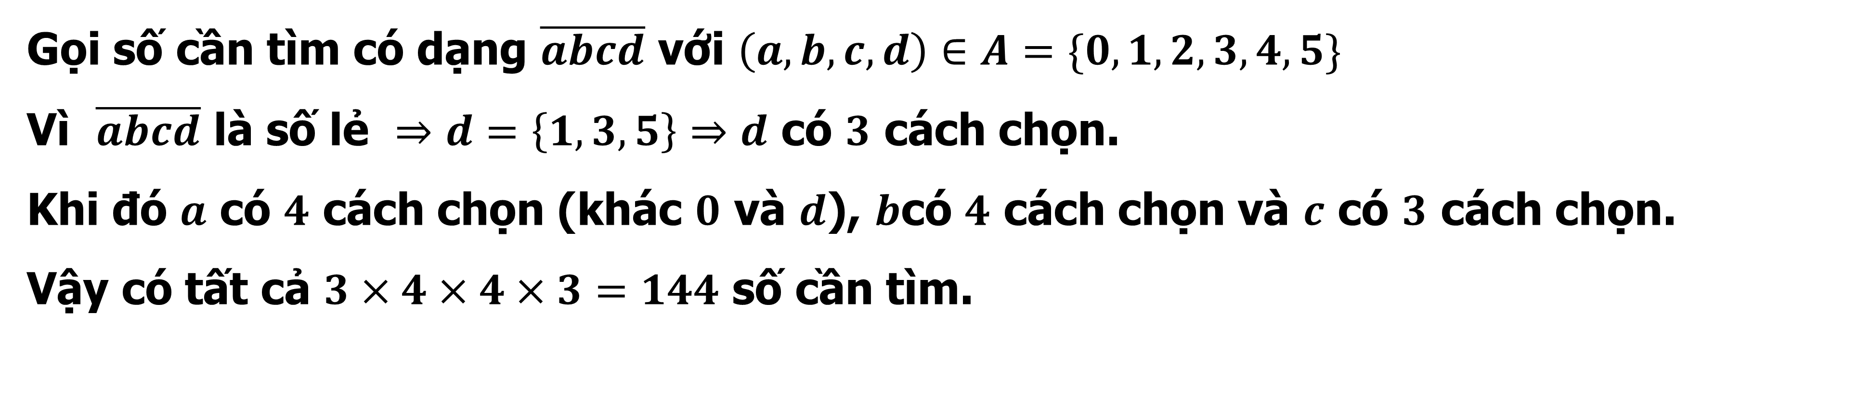
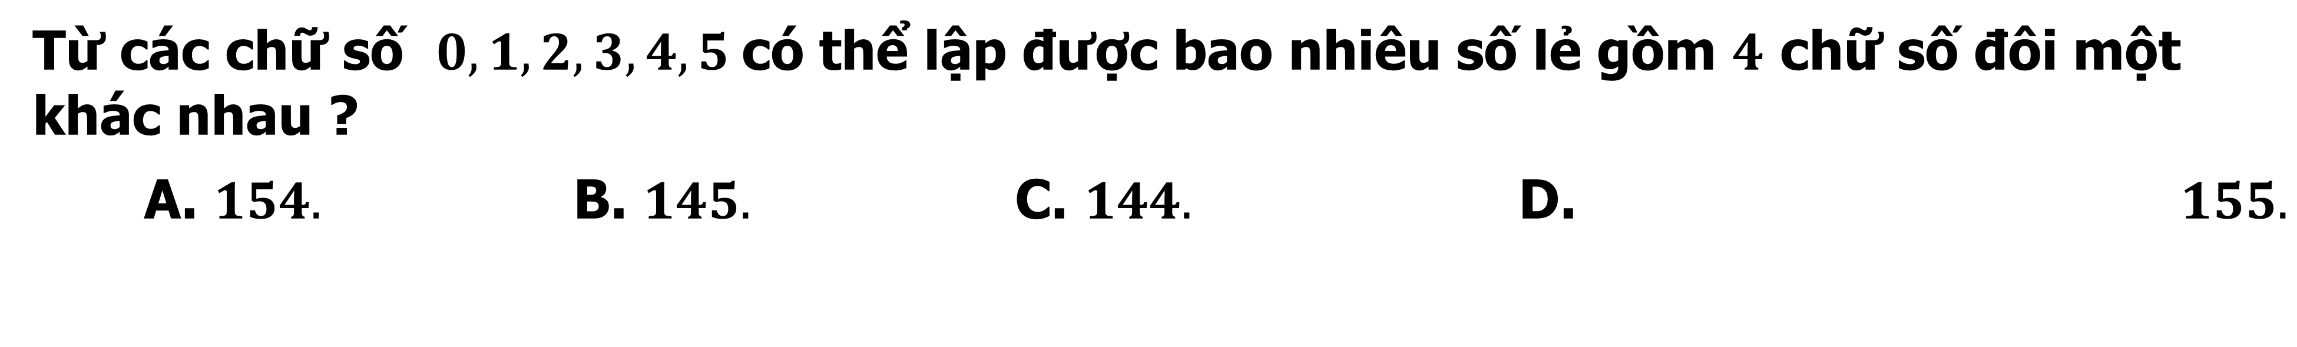
BÀI TẬP TRẮC NGHIỆM
Câu 14
Từ các chữ số $0, 1, 2, 3, 4, 5$có thể lập được bao nhiêu số lẻ gồm $4$ chữ số đôi một khác nhau ?
A. $154.$ B. $145.$ C. $144.$ D. $155.$
C
Bài giải
Gọi số cần tìm có dạng $\overline{abcd}$ với $\left(a,b,c,d\right)∈A=\{0, 1, 2, 3, 4, 5\}$
Vì $\overline{abcd}$ là số lẻ $⇒d=\left\{1, 3, 5\right\}⇒d$ có $3$ cách chọn.
Khi đó $a$ có $4$ cách chọn (khác $0$ và $d$), $b$có $4$ cách chọn và $c$ có $3$ cách chọn.
Vậy có tất cả $3×4×4×3=144$ số cần tìm.

Slide 22
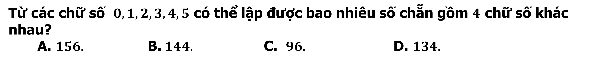


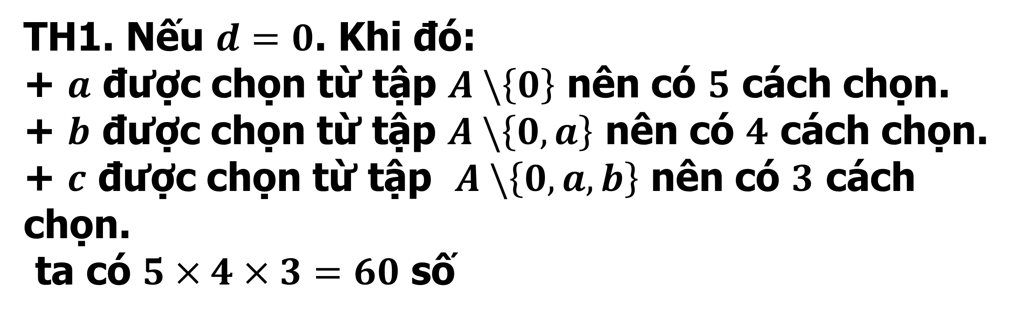
BÀI TẬP TRẮC NGHIỆM
Câu 15
Từ các chữ số $0, 1, 2, 3, 4, 5$ có thể lập được bao nhiêu số chẵn gồm $4$ chữ số khác nhau?
A. $156.$ B.$144.$ C. $96.$ D. $134.$
A
Bài giải
Gọi số cần tìm có dạng $\overline{abcd}$ với $\left(a,b,c,d\right)∈A=\{0, 1, 2, 3, 4, 5\}$
Vì $\overline{abcd}$ là số chẵn $⇒d=\left\{0, 2, 4\right\}$
TH1. Nếu $d=0$. Khi đó:
+ $a$ được chọn từ tập $A \backslash \left\{0\right\}$ nên có $5$ cách chọn.
+ $b$ được chọn từ tập $A \backslash \left\{0, a\right\}$ nên có $4$ cách chọn.
+ $c$ được chọn từ tập $A \backslash \left\{0, a, b\right\}$ nên có $3$ cách chọn.
ta có $5×4×3=60$ số
TH2. Nếu $d=\left\{2, 4\right\}⇒d$ có $2$ cách chọn.
Khi đó $a$ có $4$ cách chọn (khác $0$ và $d$), $b$ có $4$ cách chọn và $c$ có $3$ cách chọn.
ta có $2×4×4×3=96$ số
Vậy có tất cả $60+96=156$ số cần tìm.

Slide 23
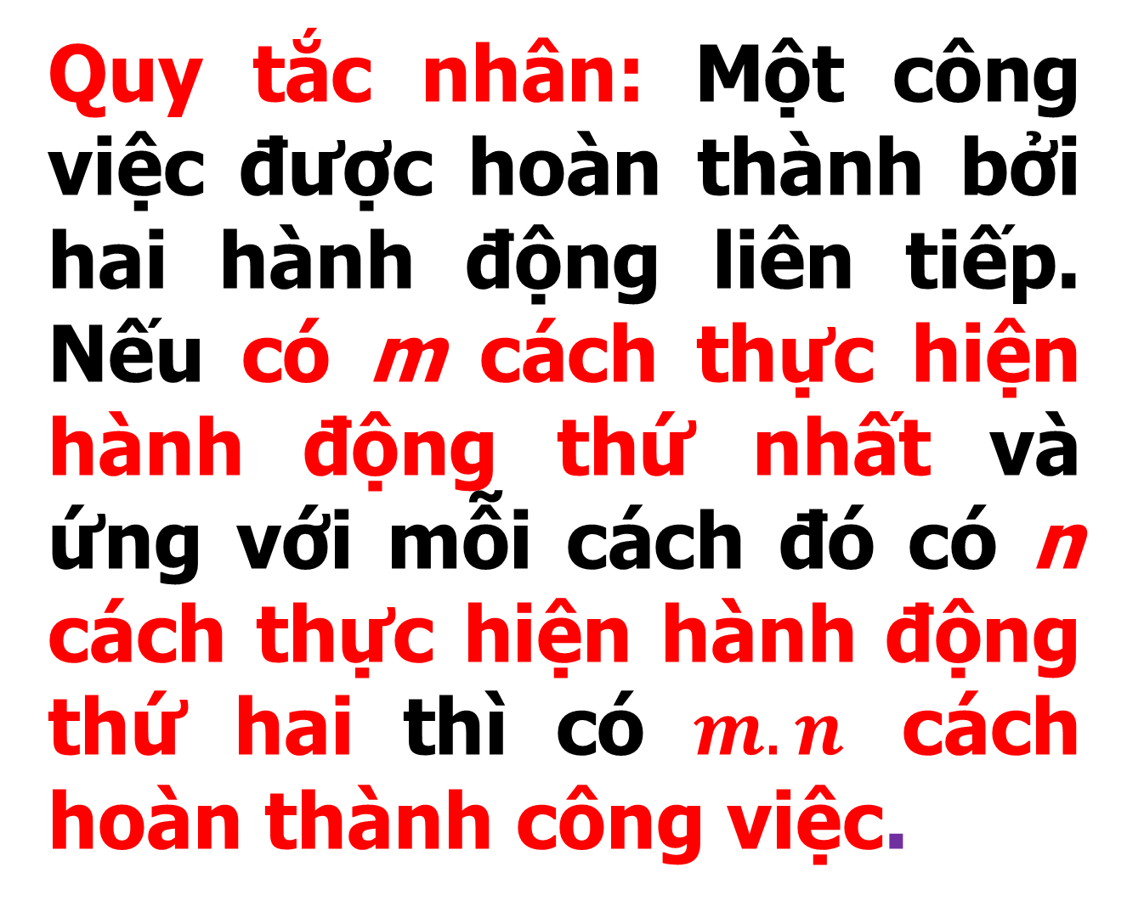
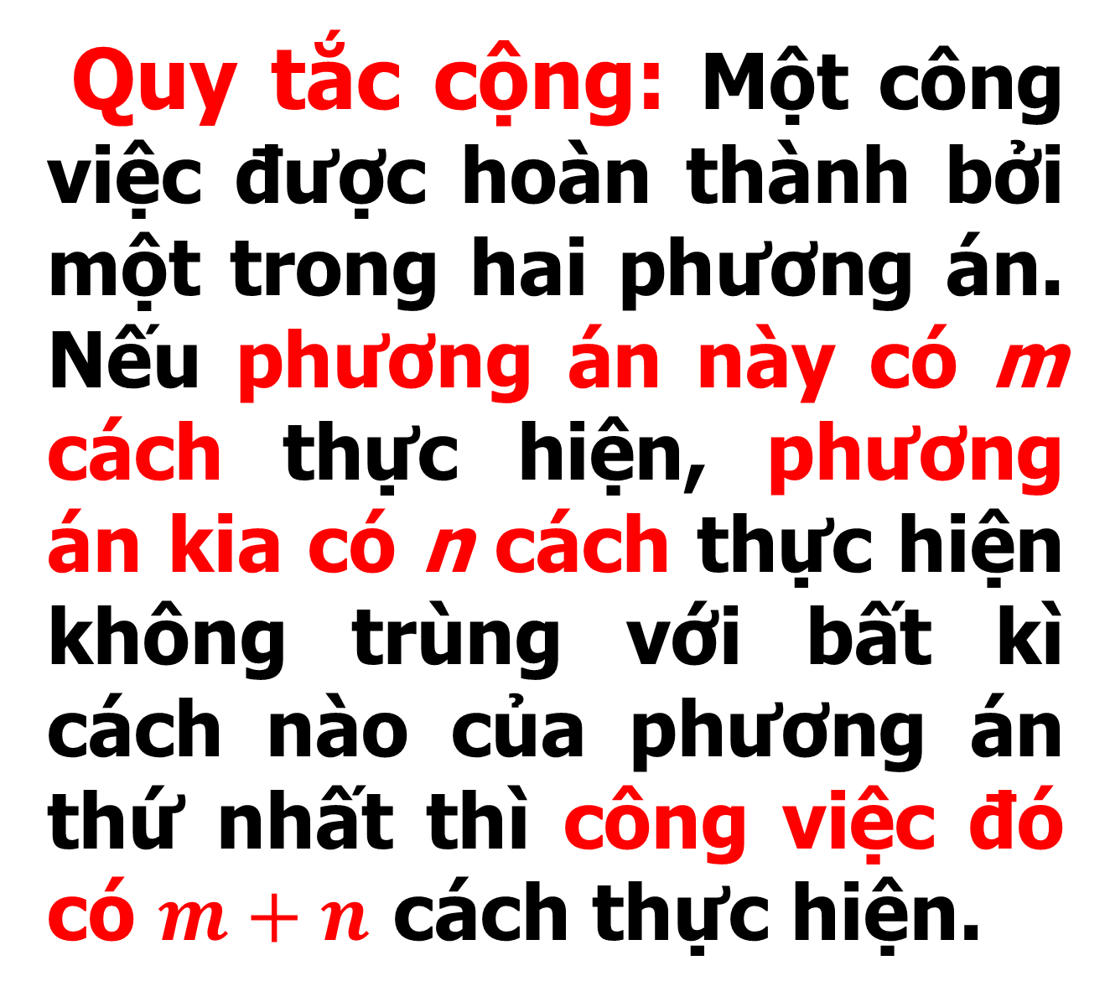
Quy tắc cộng: Một công việc được hoàn thành bởi một trong hai phương án. Nếu phương án này có m cách thực hiện, phương án kia có n cách thực hiện không trùng với bất kì cách nào của phương án thứ nhất thì công việc đó có $m+n$ cách thực hiện.
Quy tắc nhân: Một công việc được hoàn thành bởi hai hành động liên tiếp. Nếu có m cách thực hiện hành động thứ nhất và ứng với mỗi cách đó có n cách thực hiện hành động thứ hai thì có $m.n$ cách hoàn thành công việc.
Chú ý: Quy tắc cộng (nhân) có thể mở rộng cho nhiều hành động.

